Slide 1
Slot Attention

Slide 2
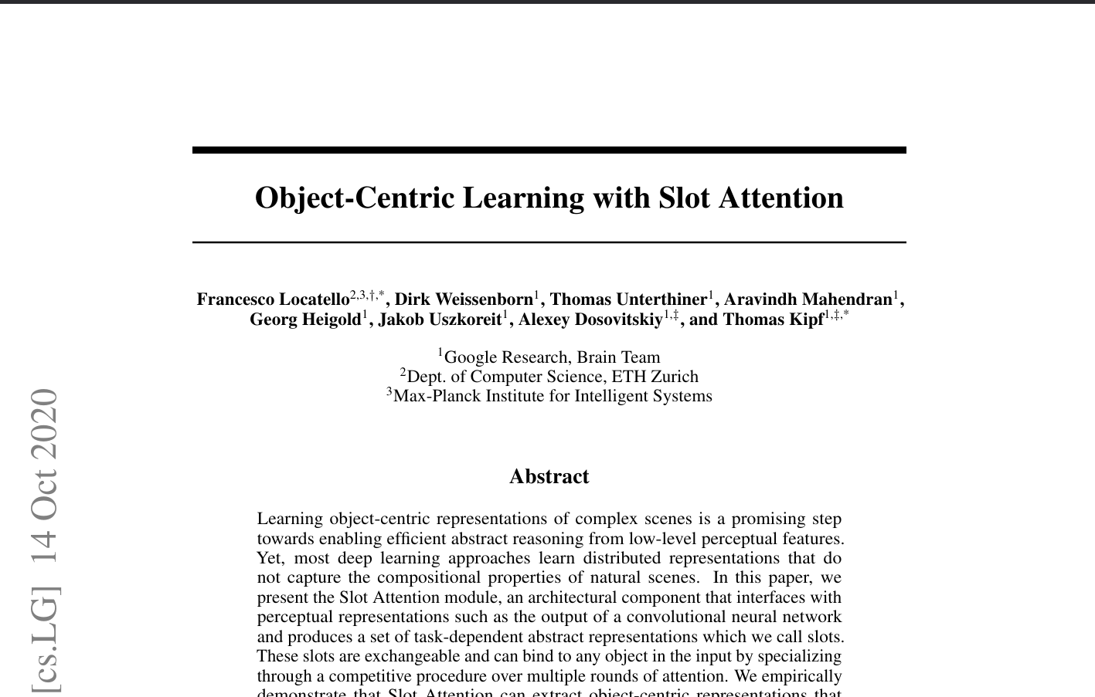

Slide 3
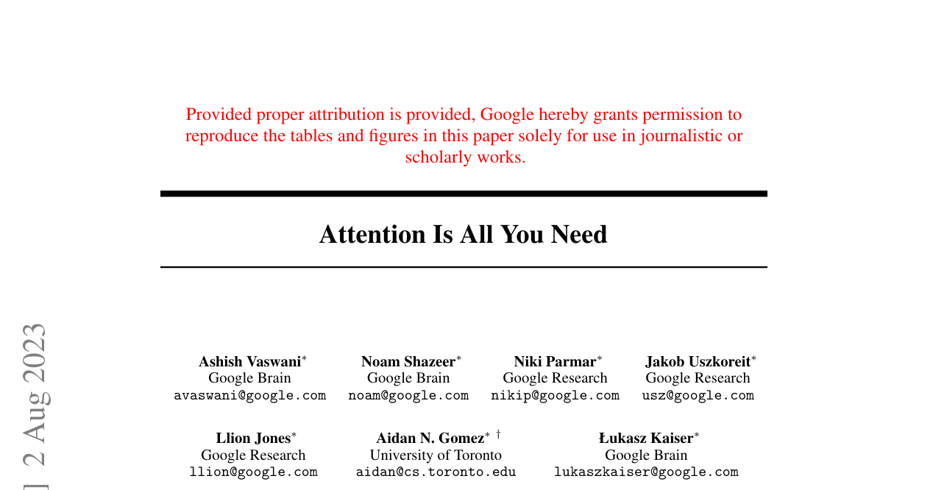
@arxiv.org/pdf/1706.03762

Slide 4
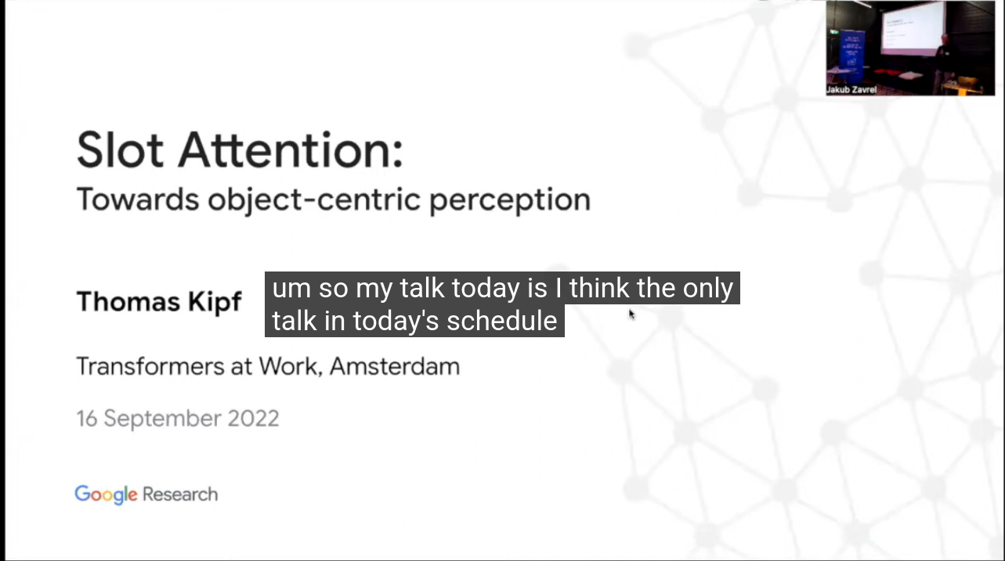

https://www.youtube.com/watch?v=zmZBT7E93ys

Slide 7


Slide 8



Slide 9

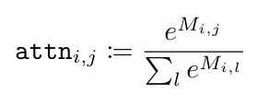

Slide 10
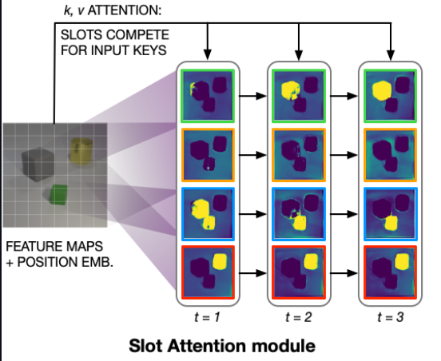

Slide 12



Slide 13
K( )
K( )
K( )
Q(s1)
Q(s2)
Q(s3)
K( )

Slide 14
K( )
K( )
Q(s1)
Q(s2)
Q(s3)
K( )

Slide 15
K( )
K( )
Q(s1)
Q(s2)
Q(s3)
K( )

Slide 16
K( )
K( )
Q(s1)
Q(s2)
Q(s3)
K( )

Slide 17
Q(s1)
Q(s2)
K( )
K( )
Q(s3)
K( )

Slide 18
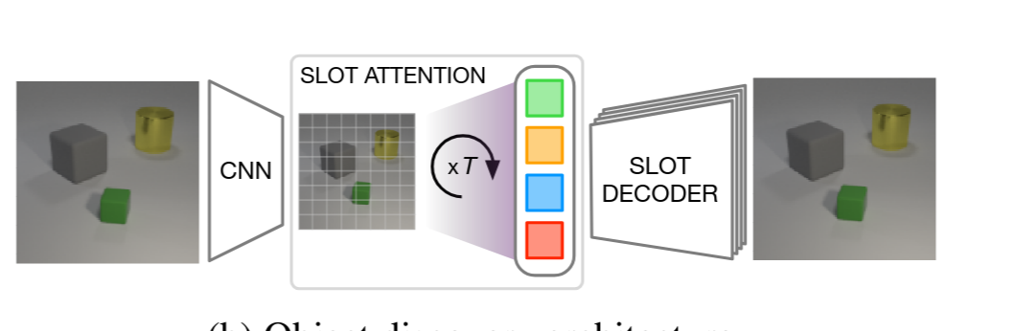

Slide 19
?

Slide 20
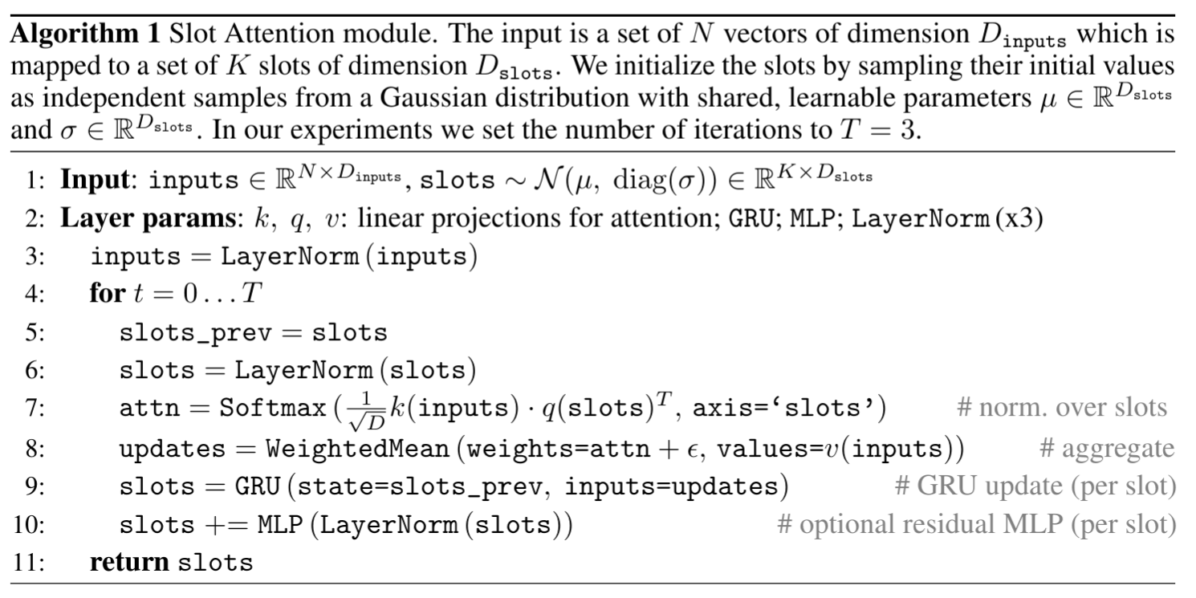

Slide 21
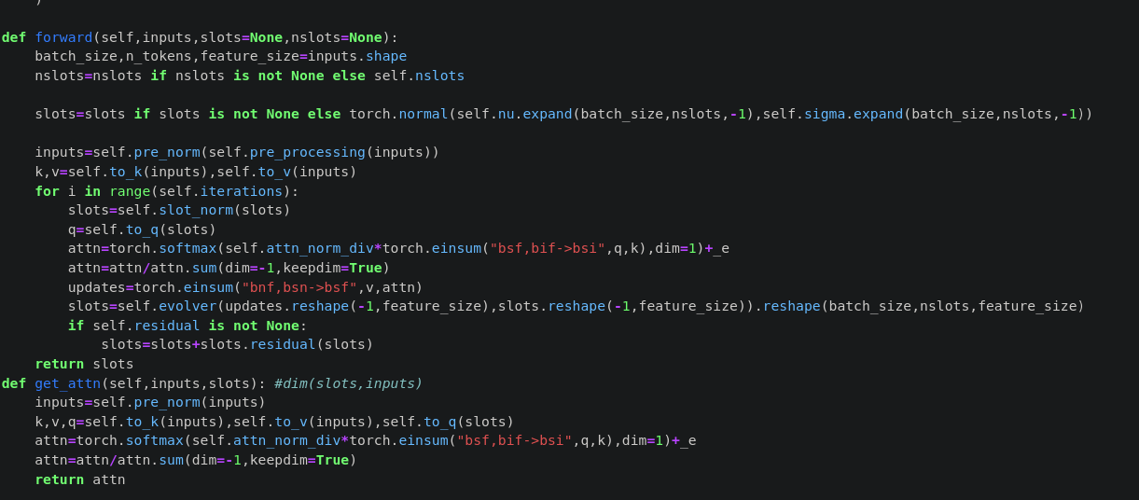

Slide 22
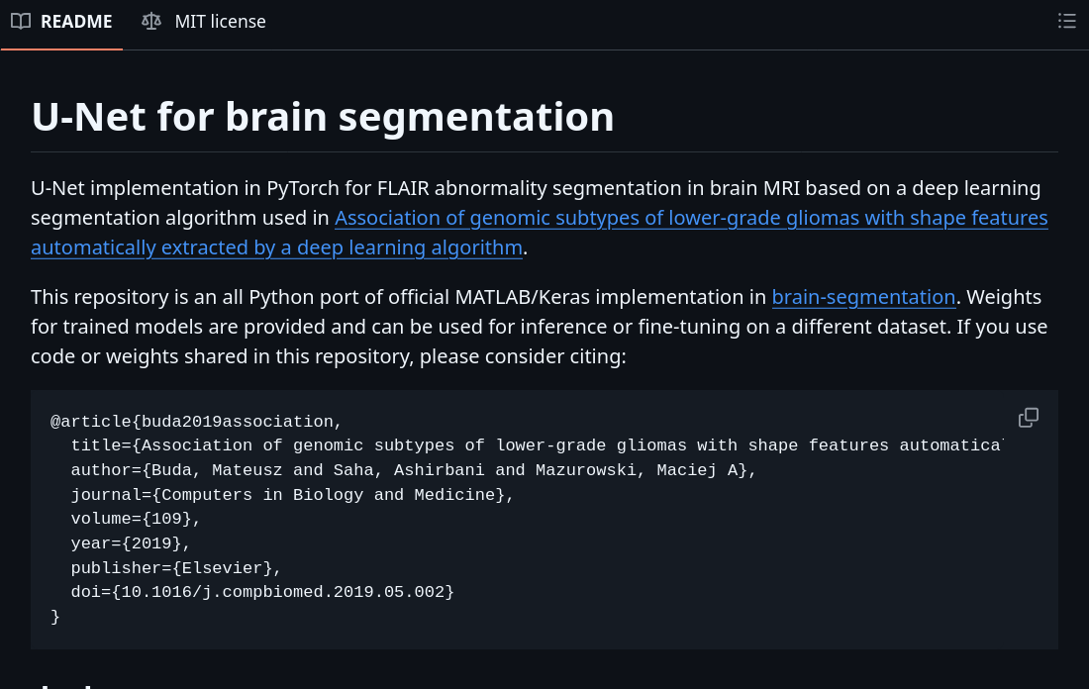
https://github.com/mateuszbuda/brain-segmentation-pytorch/tree/master
https://github.com/mateuszbuda/brain-segmentation-pytorch/tree/master

Slide 23
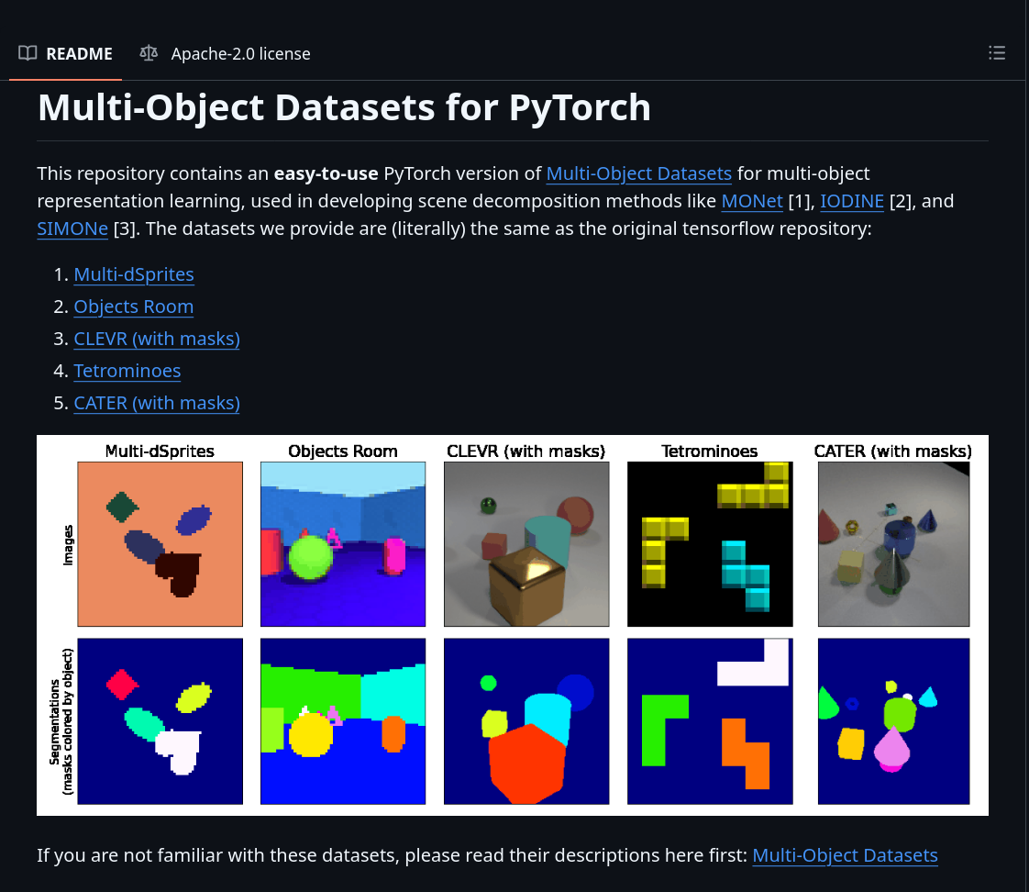

Slide 24
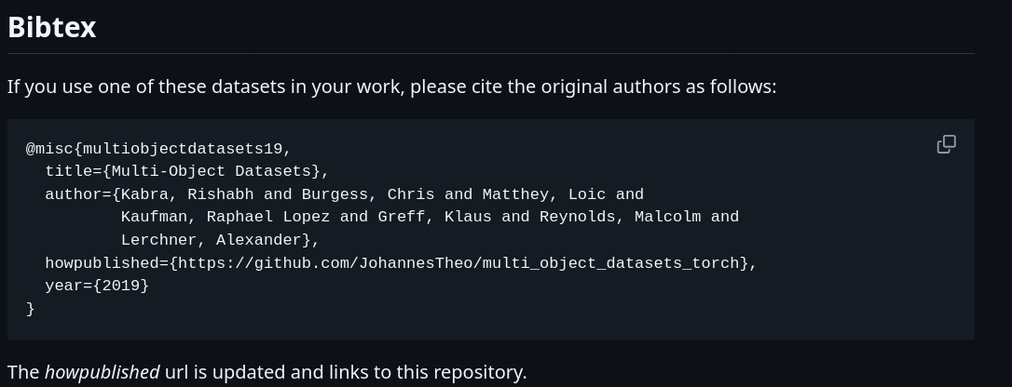

Slide 26
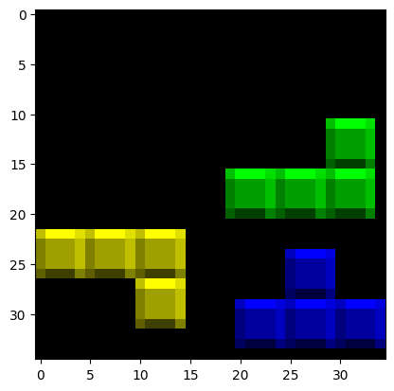
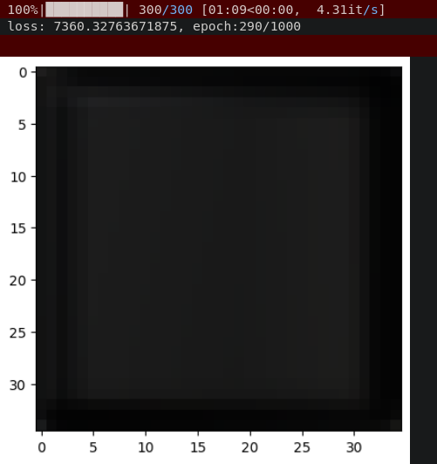
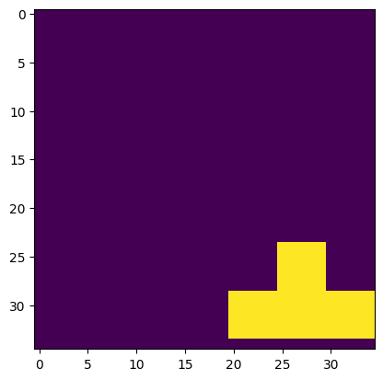
Tetrominoes
Tetrominoes

Slide 27
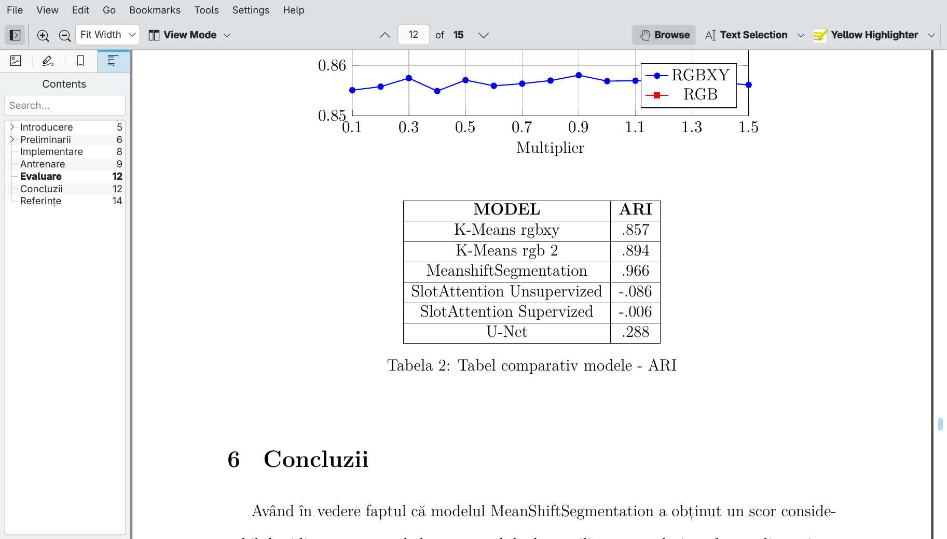

Slide 28
